Slide 1
新冠微信群众自助登记
操作指引
2021.07.28

Slide 2
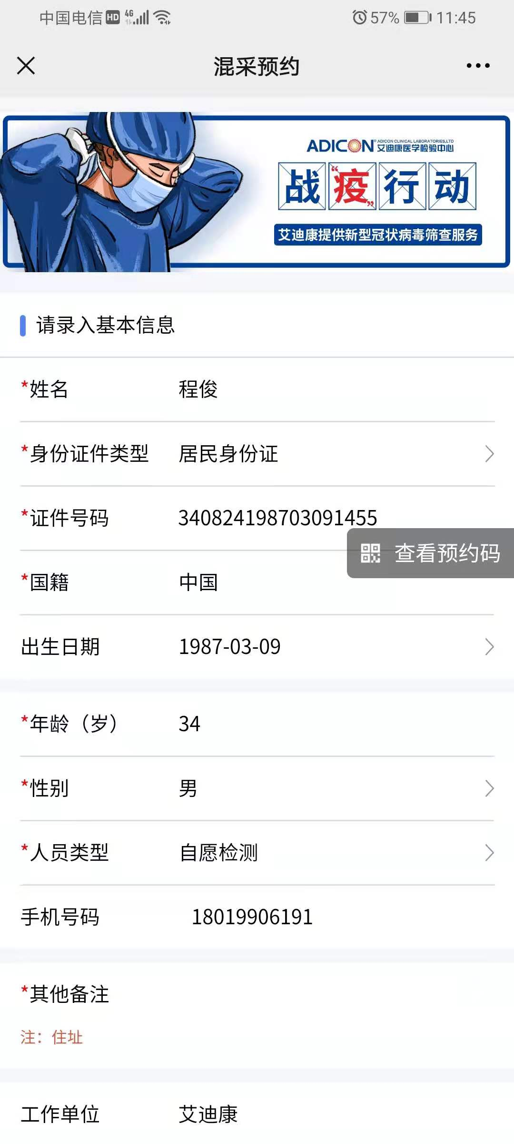
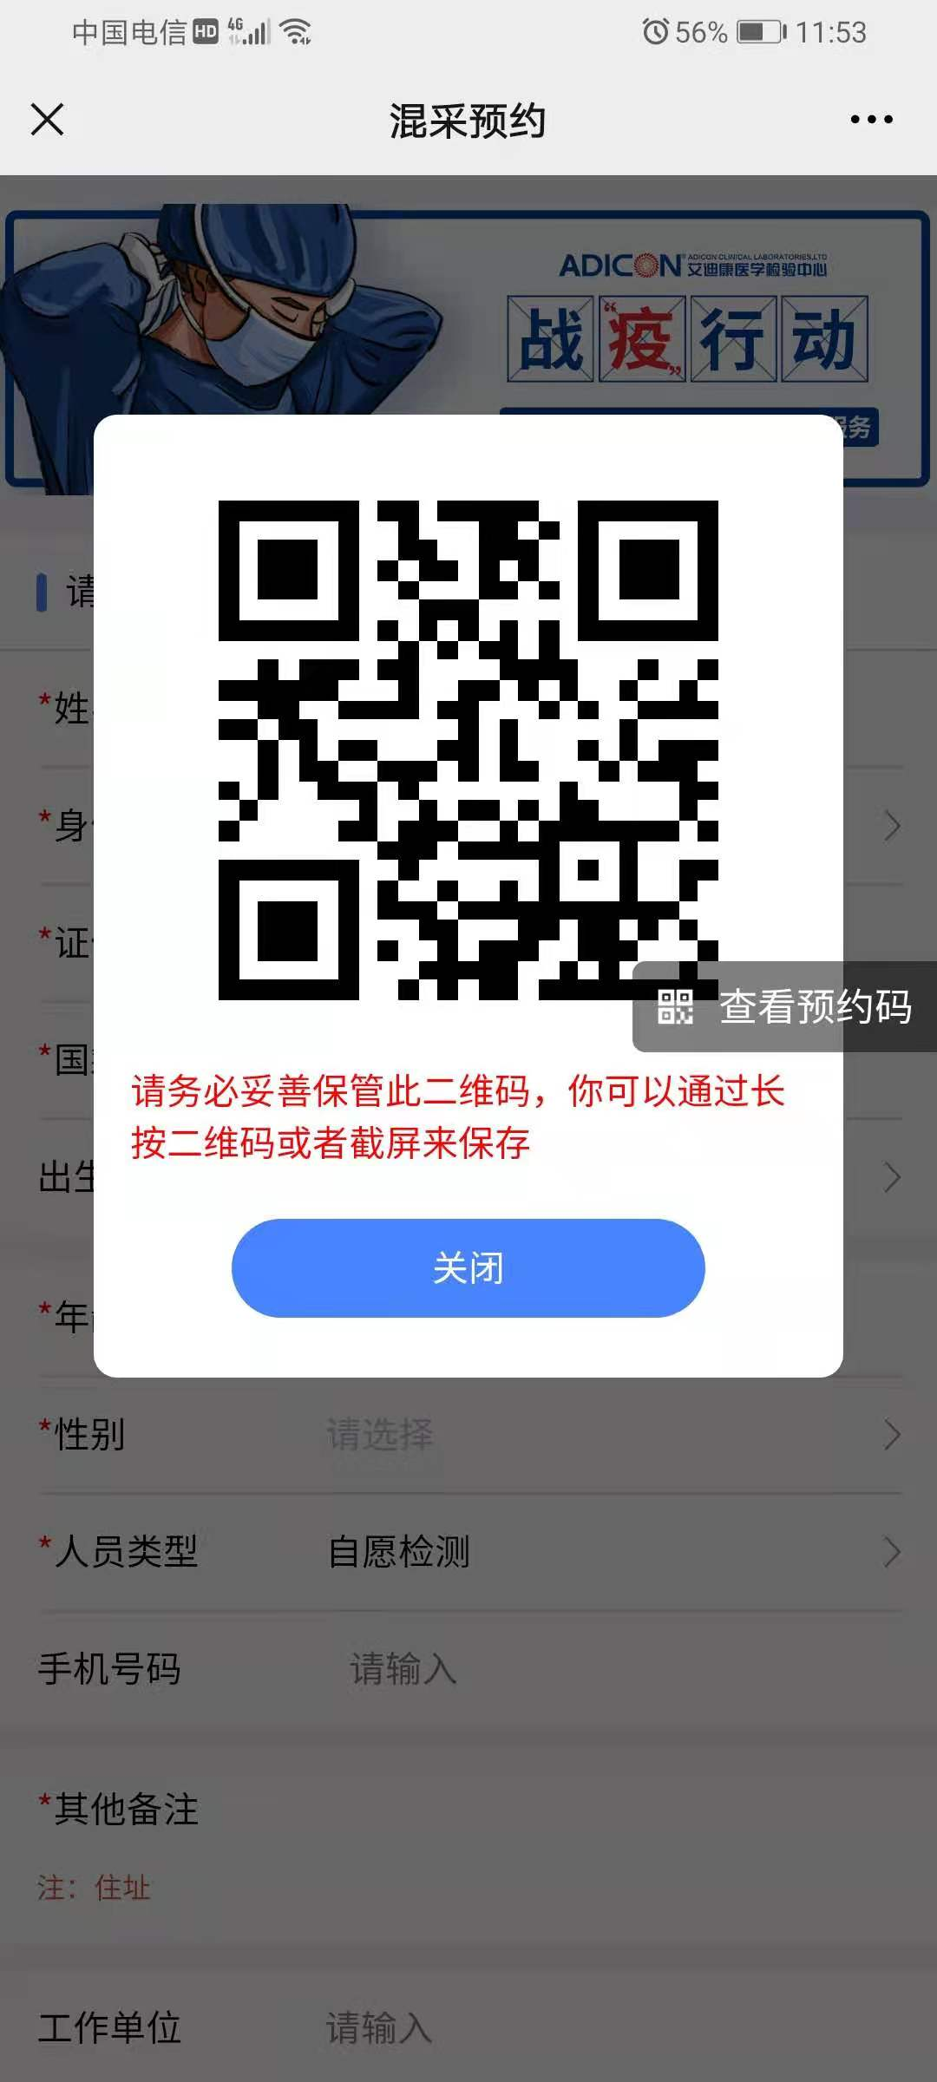
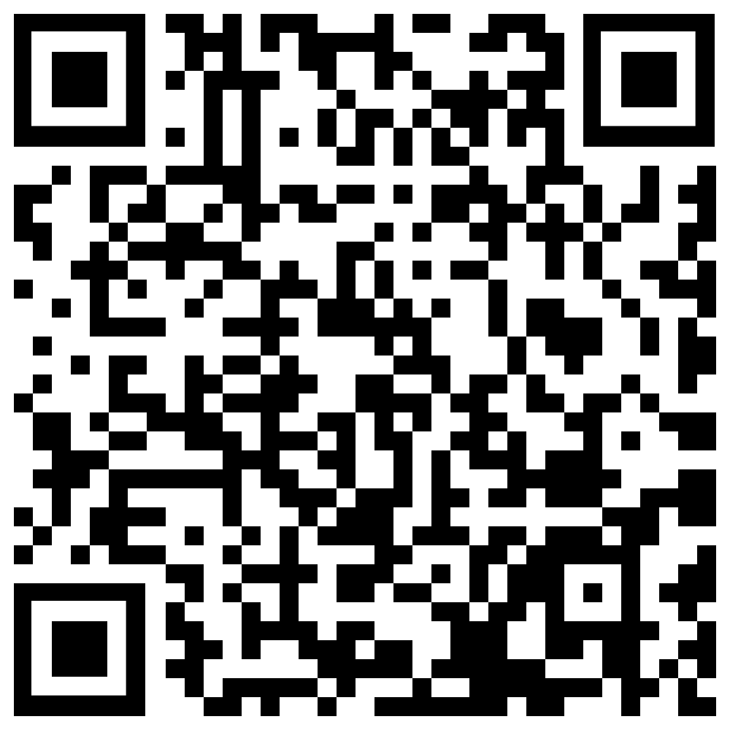
二、小程序页面操作图文指引 群众操作指引图
1、个人填写扫码
4、登记完成后点提交，会生成预约码，建议截屏保存到手机。
6、到现场后出示预约码给工作人员，让他扫描即可。
7、如果未提前扫码登记也可直接去现场出示身份证给工作人员，扫身份证也是可以登记的。
5、如果未截屏也没事，可以再次扫描二维码，点击右边中间的 “查看预约码”即可显示。
2、带红色※的必填，其它可不填
3、其他备注里点进去填写住址/乡镇/社区等信息
强化质检

